Slide 1
ΣΤΑ ΜΥΣΤΙΚΑ ΤΟΥ ΒΑΛΤΟΥ
ΒΙΒΛΙΟΠΑΡΟΥΣΙΑΣΗ
ΑΝΑΣΤΑΣΙΟΥ ΚΑΡΡΟΥ
ΑΛΜΑ 1970
Πατήστε το ηχείο σε κάθε διαφάνεια για να ακούσετε την ηχογράφησή

Slide 2
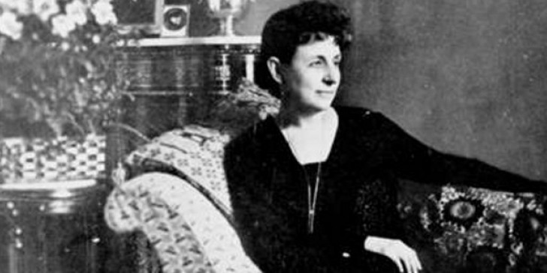
ΠΗΝΕΛΟΠΗ. Σ. ΔΕΛΤΑ
Γεννήθηκε στην Αλεξάνδρεια της Αίγυπτου το 1874.
Εμφανίζεται για πρώτη φορά στα ελληνικά γράμματα με το μεγάλο διήγημα «Για την πατρίδα». Ήταν αρκετά γόνιμη, δημιουργική και παράλληλα με άλλους συγγράφεις (Ζαχ. Παπαντωνίου και Κ. Παλαμά) σφράγισε την πνευματική άνθηση της εποχής της. Άλλα γνωστά της έργα είναι «ο μάγκας», «ο τρελαντώνης», «παραμύθι χωρίς όνομα» και «τον καιρό του βουλγαροκτόνου».

Slide 3
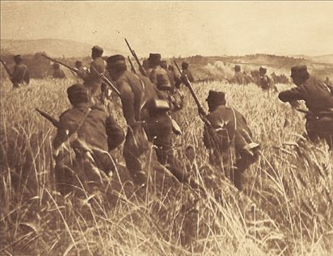
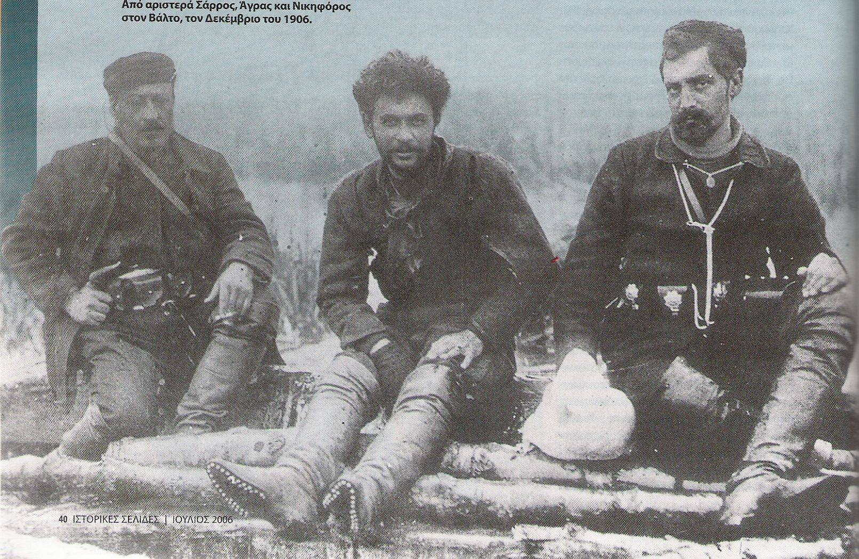
Στο βιβλίο αυτό παρουσιάζονται ιστορικά γεγονότα του μακεδονικού αγώνα .Η συγγραφέας έχοντας στην διάθεση της φωτογραφίες γράμματα, ημερολόγια ,ενθυμίσεις και περίγραφες αγωνιστών συνθέτει αυτό το ιστορικό μυθιστόρημα φωτίζοντας άγνωστες πτυχές και πηγαίνοντας κόντρα στην ψυχρή περιγραφή της.

Slide 4
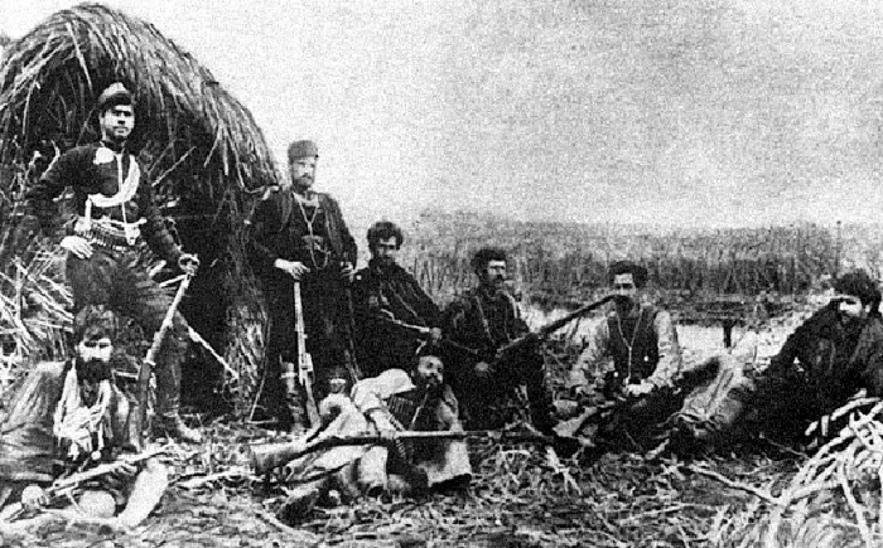
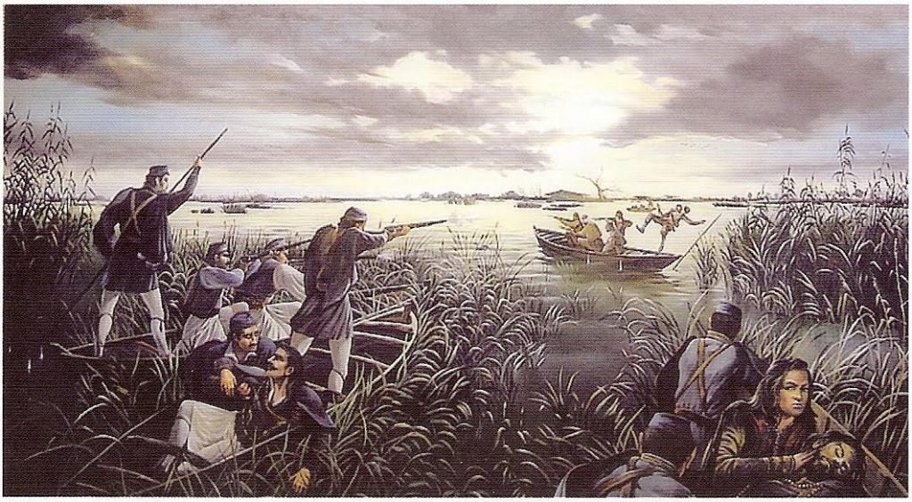
Συνήθως όταν διαβάζεις ένα ιστορικό γεγονός το προσπερνάς με απάθεια, ενώ εδώ σκύβεις στην ανησυχία, τον πόνο και την αγωνιά των ηρώων και συμπάσχεις με τα ιστορικά γεγονότα . Έτσι νιώθεις πιο βαθιά πως η λογοτεχνία μπορεί να αποδώσει καλυτέρα και περισσότερο όταν κινηθεί μέσα σε χώρους όπως κινήθηκε η αλησμόνητη Πηνελόπη Δέλτα.

